Slide 1


エアリーフレッシャーズクラウド
学生向け説明資料
Copyright © EDGE, Inc. All rights reserved.
Notes:
1

Slide 2

本資料について
本資料は、サイトを利用するユーザーに向けて、SNSの利用目的、登録方法やログイン後にすべきことが掲載された説明資料です。
配布に際しては、掲載内容をご確認のうえ、貴社の目的に応じて適宜変更してご利用ください。
Copyright © EDGE, Inc. All rights reserved.

Slide 3

サイトへの登録方法
招待メール受信
noreply@airy-hr.com から招待メールが届きます。
本文のURLをクリックして、サイトにアクセスしてください。
サイトにアクセスすると、最初にユーザー利用規約が表示されます。
内容を確認してください。
利用規約の確認
利用規約に同意すると、プロフィール入力画面に移動します。
案内に従って自分の情報を登録しパスワードを設定してください。
※生年月日はパスワードの再発行時に必要となりますので、正確に設定してください。
プロフィールを入力する
登録完了
全てのプロフィールを登録すると、トップページに移動します。
これで登録は完了です。
Copyright © EDGE, Inc. All rights reserved.

Slide 4





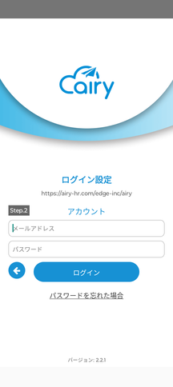
スマートフォンアプリの利用方法
▼インストール
▼ログイン
１．自分が所属するサイトのURLを入力します。
airy-hr.com/***/***/
２．登録したメールアドレスとパスワードを入力しサイトにログインします。
※スマートフォン端末で、アプリからのプッシュ通知を「許可する」に設定してください。
Copyright © EDGE, Inc. All rights reserved.

Slide 5
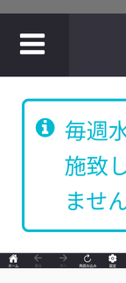
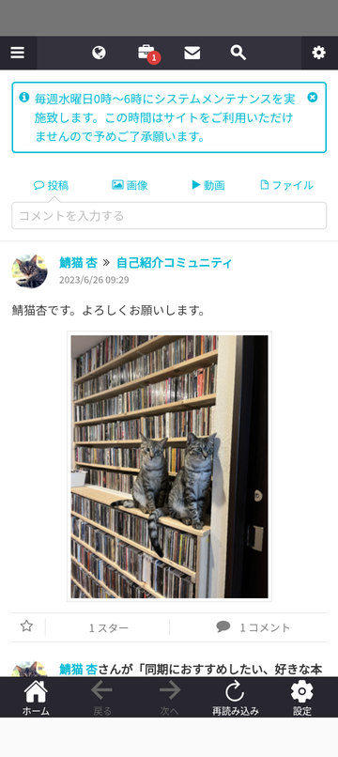
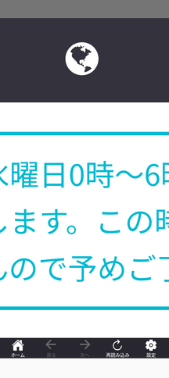
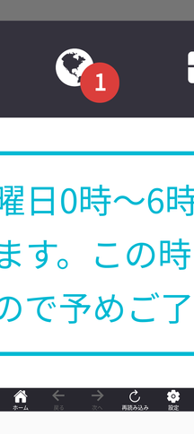
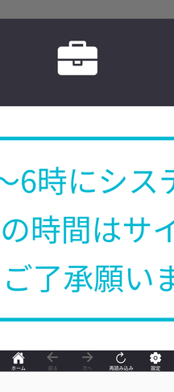
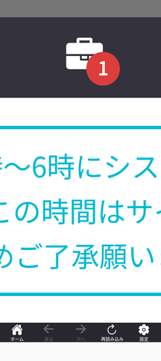
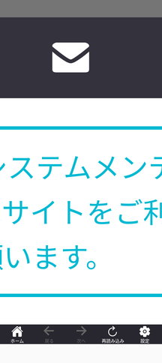
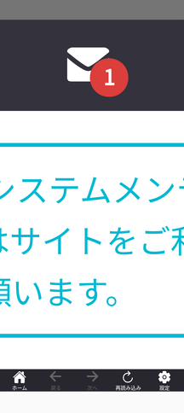
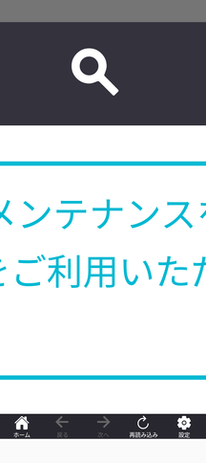
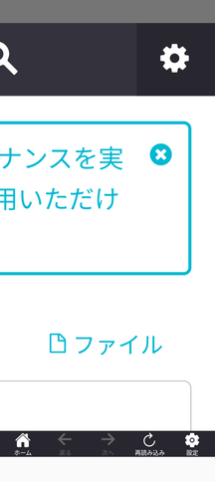
トップページ
トップページのタイムラインには、トップページの投稿や参加しているコミュニティの投稿が表示されます。
▼メニュー
アイコンをタップするとメニューが表示されます。
▼コミュニケーション通知
自分の投稿に対してコメントが付いた際やイベントの出欠登録のリマインドが
のように通知されます。
▼会社通知
会社からのおしらせ、提出物、アンケート、eラーニング受講依頼が
のように通知されます。
▼メッセージ通知
未読のメッセージがある場合
のように通知されます。
▼投稿の検索
投稿をキーワード検索できます。
▼設定
「アカウント設定」でメールアドレスやパスワードの変更、
「プロフィール」でプロフィール写真・内容を変更することができます。
Copyright © EDGE, Inc. All rights reserved.

Slide 6

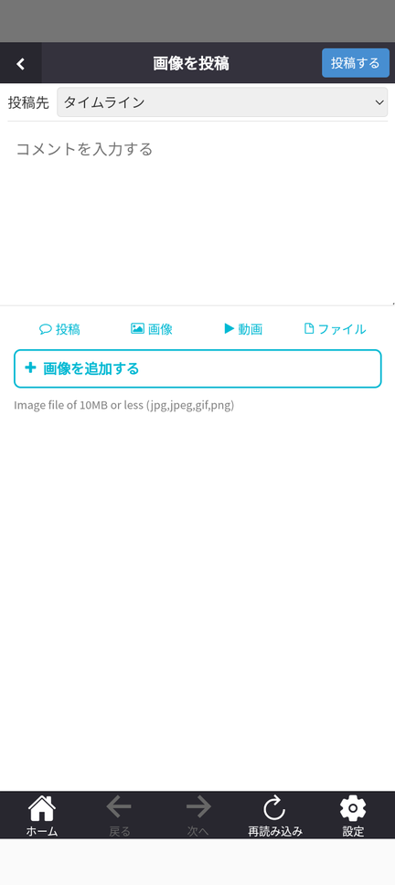

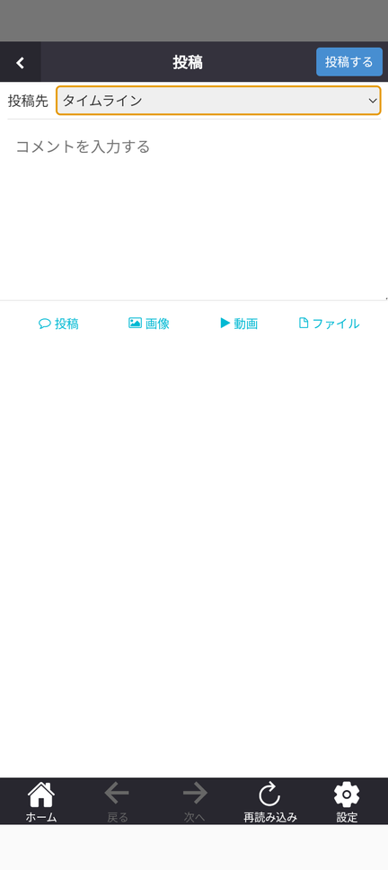
トップページでの投稿方法
①投稿種類を選択する
③写真/動画/ファイルを選択する
※投稿の制限
写真：20枚まで（10MB/枚）
動画：1枚まで（130MB 約1分程度）
ファイル：5枚まで（10MB/枚）
①
④投稿する
④
②投稿先を選択する
投稿途中でも投稿種類と投稿先の変更ができます。
②
③
Copyright © EDGE, Inc. All rights reserved.

Slide 7
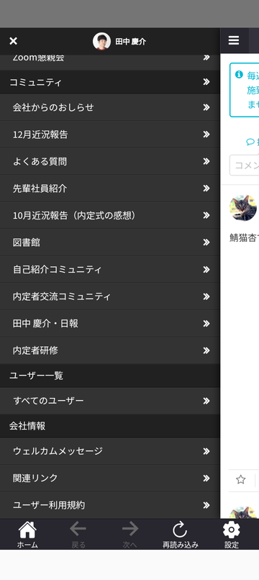
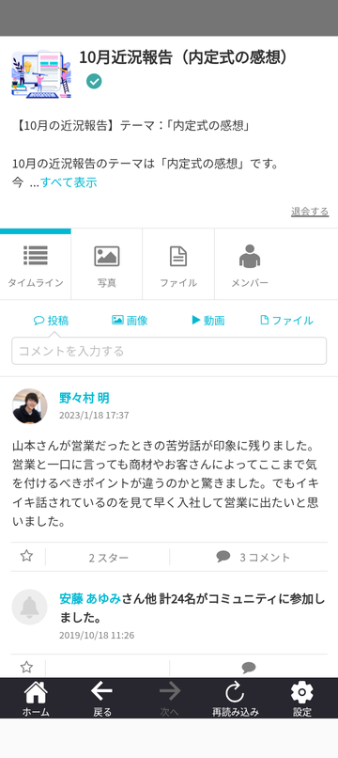
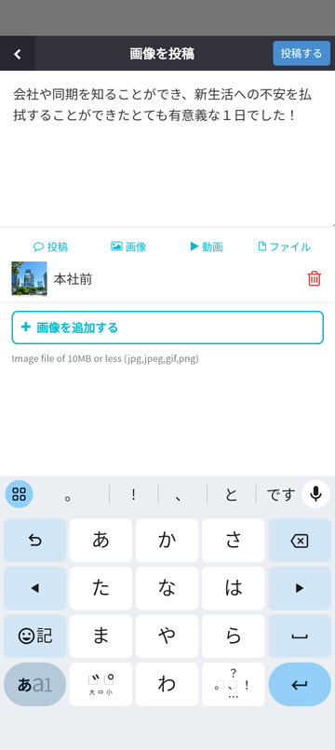
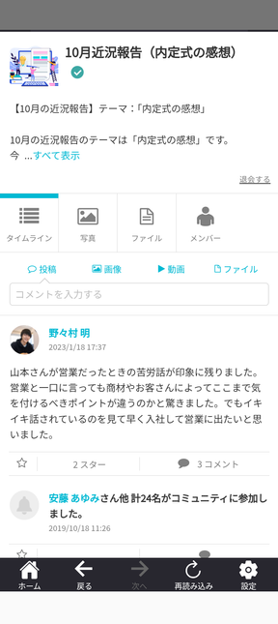

コミュニティ
テーマごとにコミュニティがあります。各コミュニティでテーマにそった投稿をしましょう。
▼コミュニティでの投稿方法
①コミュニティを選択する
②投稿種類を選択する
③投稿する
※投稿の制限 写真：20枚まで（10MB/枚）、動画：1枚まで（130MB 約1分程度）、ファイル：5枚まで（10MB/枚）
他の人の投稿に対してスターやコメント投稿ができます。
Copyright © EDGE, Inc. All rights reserved.

Slide 8
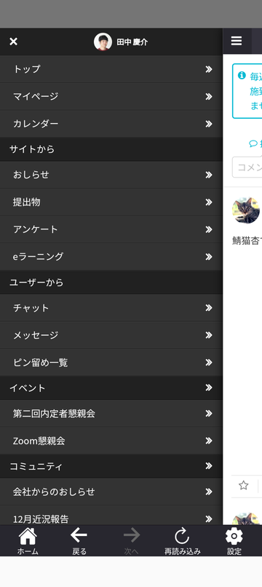
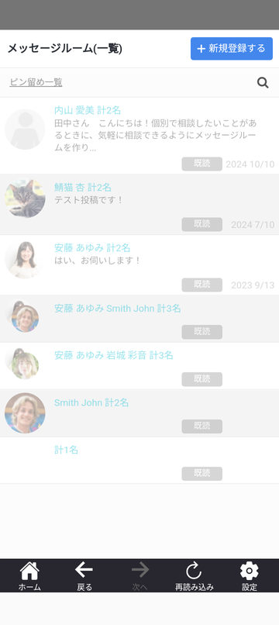
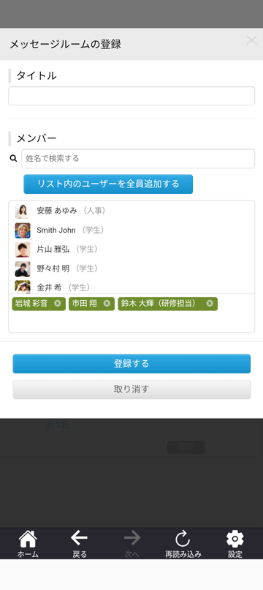
メッセージ
1対1や複数人でグループチャットができます。
メッセージルームを作成して連絡ツールとして利用しましょう。
▼メッセージルームの作成方法
①メニュー「メッセージ」をタップ
②「＋新規登録する」をタップ
③やり取りをするメンバーを選択する
④「登録する」をタップ
※タイトルの設定は任意です。
設定しなかった場合はメンバー名が表示されます。
Copyright © EDGE, Inc. All rights reserved.

Slide 9
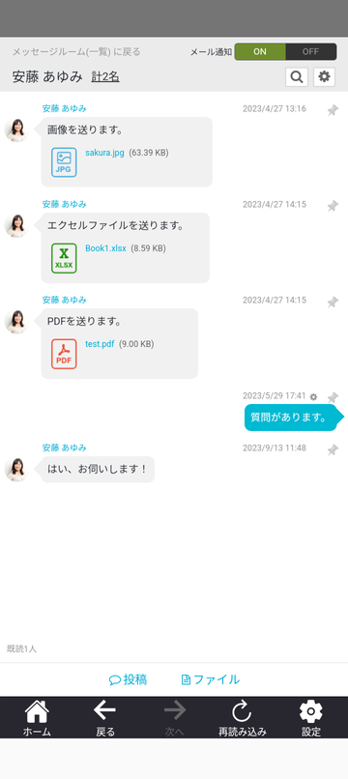
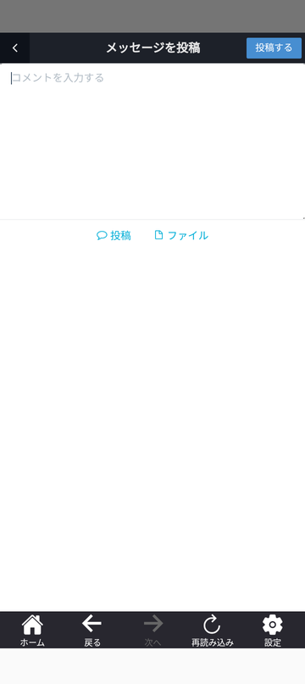



メッセージ
▼メッセージルームの投稿方法
①メッセージルームを表示
投稿／ファイルを選択する
②メッセージを入力し「投稿する」をタップ
※投稿の制限 ファイル：5枚まで（10MB/枚）
メッセージを入力
投稿途中でも投稿種類の変更ができます。
Copyright © EDGE, Inc. All rights reserved.

Slide 10
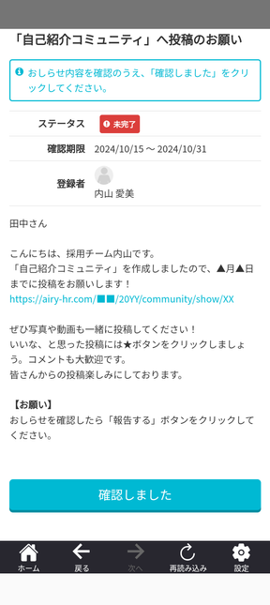
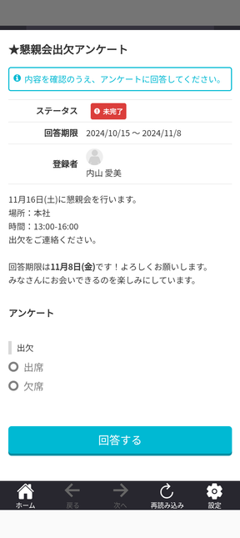
おしらせ、アンケート
▼おしらせ
▼アンケート
人事からの連絡事項を掲載します。
プッシュ通知やメールでもお知らせされますので、必ず確認してください。
回答期限日までにご回答ください。
アンケートに回答したら『回答する』ボタンをタップしましょう。
内容を確認したら『確認しました』をタップしましょう。人事に確認したことをお知らせします。
Copyright © EDGE, Inc. All rights reserved.

Slide 11
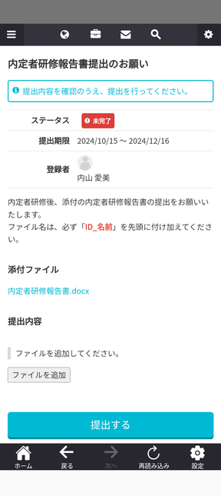
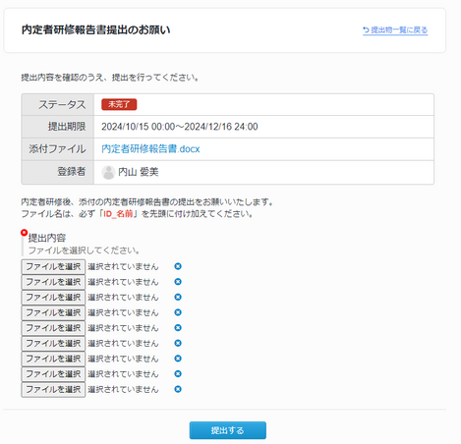
提出物
提出物は、配布されたExcelやWordなどに情報を入力し、ファイルをアップロードして提出することができます。
※スマートフォン端末によってはExcelやWordの操作・保存ができません。必ずPCから確認してください。
必要情報を入力しましたら、ファイルを保存してファイルアップロードを行い「提出する」ボタンをクリックしてください。提出後は人事による内容確認を行い、承認されましたら提出が完了となります。
▼スマートフォン端末
▼PC
Copyright © EDGE, Inc. All rights reserved.

Slide 12

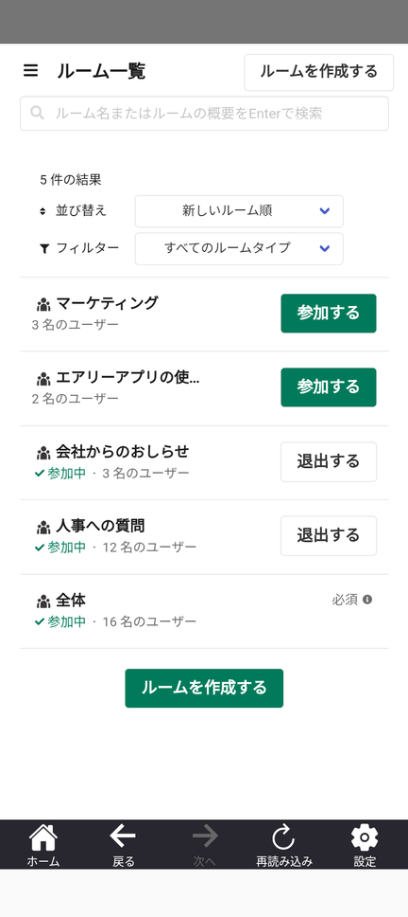
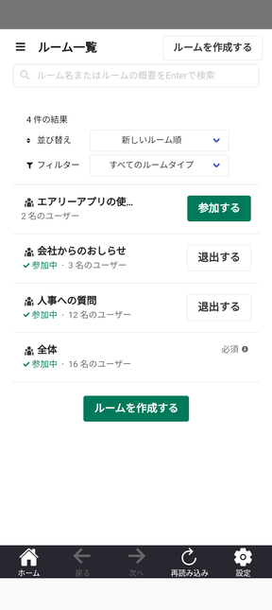
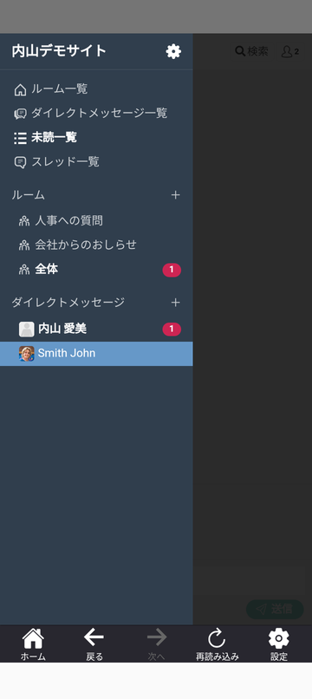
チャット
エアリーチャットで、同期や人事担当者と、１対１や複数人で気軽にコミュニケーションをとることができます。
トップページのメニュー
「チャット」をタップすると、エアリーチャット画面に遷移します。
ルーム一覧が表示されます。
必要なルームに参加してください。参加必須の「全体ルーム」には自動的にメンバーとして追加されます。
▼未読一覧
タップすると未読のメッセージが一覧で表示されます。
▼チャットルーム
自分にメンションされた投稿があると、❶と表示されます。
をタップするとチャットメ
▼ダイレクトメッセージ
新しいメッセージがあると、❶と表示されます。
ニューが表示されます。
Copyright © EDGE, Inc. All rights reserved.

Slide 13
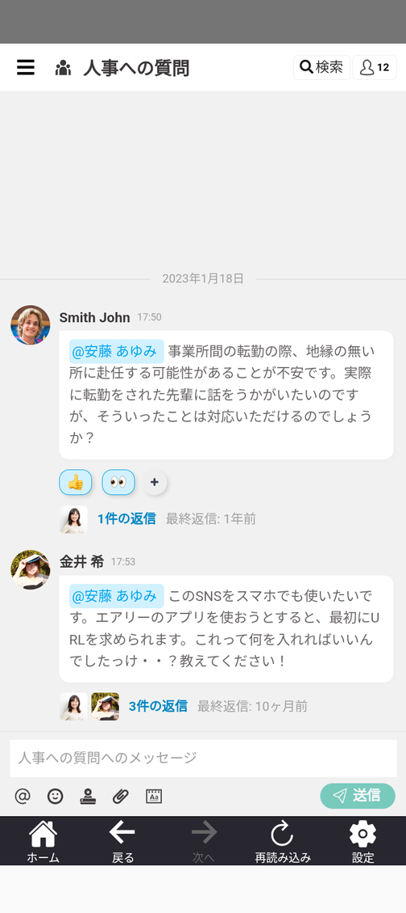

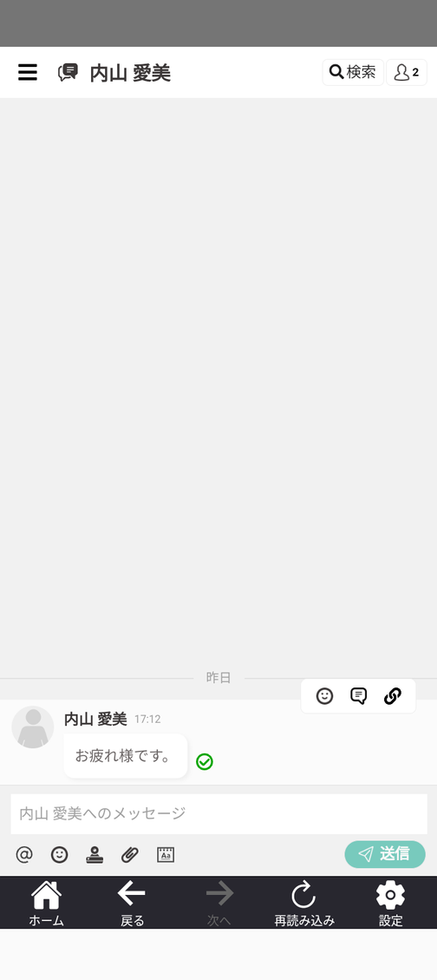
チャット
▼チャットの機能
▼メンション
複数のユーザーがいる中で、誰宛に送信しているか意思表示ができます。
メンションをつけた相手にだけプッシュ通知が飛びます。
全員に向けて送信したい場合は＠allを選択すると全員にプッシュ通知が飛びます。
▼リアクション
メッセージに対し、絵文字でリアクションができます。
リアクション
リンクをコピー
※吹き出しマークをタップせずにコメントをすると、「新規投稿」になります。
「投稿に紐づいたコメント」にはなりませんのでご注意ください。
スレッドで返信
ファイル添付
フォント
メンション
スタンプ
Copyright © EDGE, Inc. All rights reserved.

Slide 14
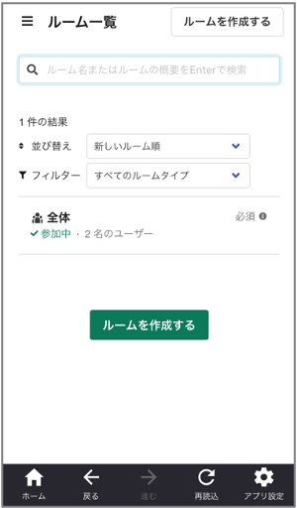
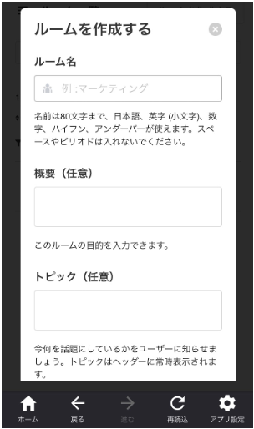
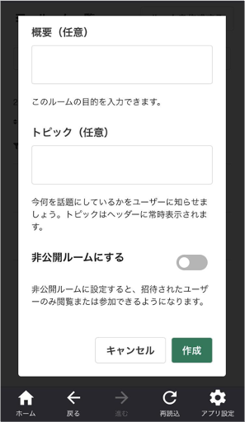
チャット
▼チャットルーム作成方法
①「ルームを作成する」をタップ
②ルーム名を入力
③下にスクロールし「作成」をタップ
Copyright © EDGE, Inc. All rights reserved.
14

Slide 15
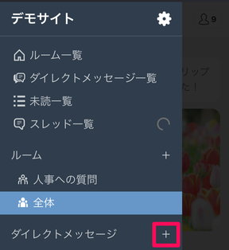
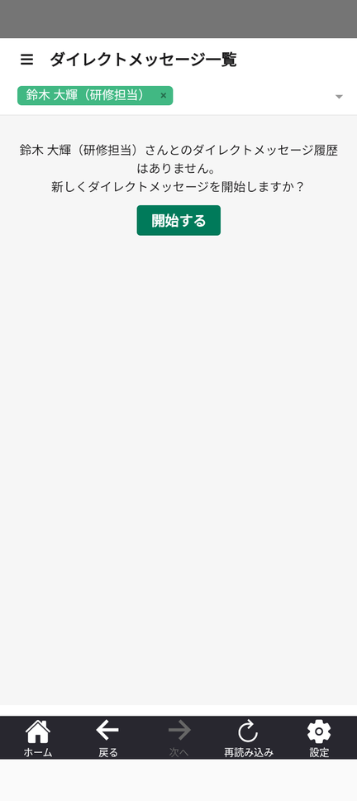
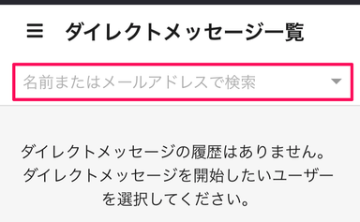

チャット
▼ダイレクトメッセージの始め方
①
をタップし、ダイレク
②上部の「名前またはメールアドレスで検索」をタップし、ダイレクトメッセージの送信相手を選択
③「開始する」をタップ
トメッセージ横の「+」を選択
Copyright © EDGE, Inc. All rights reserved.
15

Slide 16

よくある質問
ログインができません。
▼メールアドレスとパスワードに間違いがないか確認してください。メールアドレスの入力で、アットマーク(@)を全角で入力されていることも多くありますので、半角で入力されているかご確認ください。
▼大文字・小文字、全角・半角、スペースが入っているなど、メールアドレスおよび登録時に設定したパスワードと入力内容が少しでも異なる場合はログインすることができません。
▼通常の受信ボックスの他に迷惑メールフォルダがあり、そちらに振り分けられている可能性があります。迷惑メールフォルダもご確認ください。
▼ログインにはCookie（クッキー）を利用しています。ブラウザの設定を確認し、Cookieが有効になっているかをご確認ください。
パスワードを忘れてしまいました。
以下の手順でパスワードの再設定を行ってください。
① ログイン画面のリンク「パスワードを忘れた場合はこちら」を選択し、再発行画面を表示します。
② サイトで登録したメールアドレスと生年月日を入力して送信を実行します。
③ 入力したメールアドレス宛に、パスワード再設定用のURLが付いたメールが届きますので、そちらからパスワードの再設定を行ってください。
※送信時にエラーになる場合は、サイトに登録しているメールアドレスまたは生年月日が、間違っている可能性があります。人事担当者へご連絡ください。
Copyright © EDGE, Inc. All rights reserved.

Slide 17
よくある質問
メールアドレスを変更したいです。
以下の手順でメールアドレスの変更を行うことができます。
① サイトの画面右上の歯車アイコンから「アカウント設定」を選択します。
② アカウント設定画面で、項目「メールアドレス」の編集を選択し、新しいメールアドレスを追加します。
※この時点ではまだ追加は完了していません。
③ 認証メールが新しいメールアドレスに送信されますので、認証して新しいメールアドレスの追加を確定します。
④ アカウント設定画面で、項目「メールアドレス」の編集を選択し、変更前のメールアドレスを削除します。
機種変更をした場合、アプリデータはどうなるのですか？
機種変更で端末を変更する場合、新しい端末へのデータ移行などの操作は必要ありません。
新しい端末に、再度アプリをインストールしてログインすることで、同じ状態で使用できます。
また、アプリを削除しても、投稿データや課題の結果などサイト内のデータが削除されることはありません。
再度アプリをインストールしてログインする際に、サイトURL、メールアドレス、パスワード は、もう一度入力する必要があります。
サイト利用で分からないことは、どこに問い合わせればよいですか？
人事担当者へご連絡ください。
Copyright © EDGE, Inc. All rights reserved.

